Slide 1



2014–2020 m. gamtos apsaugos priemonių įgyvendinimo pažangos vertinimas
Visuomenės informavimas apie aplinką
2019 m. gegužės 29 d.
Baigiamasis vertinimo renginys

Slide 2


Visuomenės informavimas apie aplinką
Finansuojama jau trečią programinį laikotarpį
Įgyvendinant 2014-2020 m. VP – viena priemonė „Visuomenės informavimas apie aplinką ir aplinkosauginių rekreacinių objektų tvarkymas"
1 veikla
visuomenės informavimas ir švietimo aplinkos klausimais (8,38 mln. Eur)
2 veikla
aplinkosauginių-rekreaciniai objektų statyba ir atnaujinimas (23,5 mln. Eur)
Notes:
Visuomenės informavimo aplinkos klausimais priemonės Lietuvoje ES fondų lėšomis yra įgyvendinamos jau trečią programinį laikotarpį, pirmos buvo finansuotos dar iš BPD lėšų, vėliau iš Sanglaudos skatinimo programos įgyvendintos dvi priemonės – viena centralizuota, vykdė plataus masto informavimą, kita – smulkūs NVO projektai. Šiuo programiniu laikotarpiu įgyvendinama viena priemonė, kuriai skirta beveik 33 mln. Eur. Ketvirtadalis priemonės biudžeto tenka komunikacijos veiklai.

Slide 3
Ar ES fondų lėšomis tikslinga finansuoti visuomenės informavimo apie aplinką veiklas?
ES fondų poveikio vertinimai rodo, kad dažnai investicinės priemonės yra nepakankamos tikslui pasiekti. Šios priemonės turi būti papildomos su komunikacinėmis, reguliacinėmis, mokestinėmis ir kitomis priemonėmis.
Aplinkos būklės situacija yra ypač priklausoma nuo visuomenės elgsenos
Pačių gyventojų nuomone, informavimas – efektyviausių priemonių (2018 m., Baltijos tyrimai)
KAIP JŪS MANOTE, KURIE IŠ PATEIKTŲ BŪDŲ BŪTŲ EFEKTYVIAUSI, SPRENDŽIANT APLINKOS APSAUGOS PROBLEMAS? NURODYKITE VIENĄ AR DU PAČIUS EFEKTYVIAUSIUS, JŪSŲ NUOMONE, BŪDUS.
N = 1033 (%)
Notes:
Ar reikia ES lėšomis finansuoti komunikacines priemones? Atsakymas gana aiškus - kai kalbame apie tas sritis, kuriose tikslų siekimas yra labai priklausomas nuo visuomenės ir vartotojų, komunikacija yra laikoma ne mažiau svarbia priemone nei investicijos ar regulavimas. Tą rodo tiek ES mastu, tiek Lietuvoje atlikti ES investicijų poveikio vertinimai. Aplinkos būklės situacija yra ypač priklausoma nuo visuomenės elgsenos, todėl šioje srityje yra taikomos įvairios priemonės: teisiniai įpareigojimai įmonėms ir gyventojams, ekonominės priemonės (pavyzdžiui, užstato už vienkartines pakuotes sistema) ir komunikacijos priemonės, skirtos visuomenės informuotumui apie aplinką didinti ir ugdyti aplinkosauginę kultūrą.
Be to, kaip matote, iš šioje skaidrėje pateikto grafiko, ir pačių Lietuvos gyventojų nuomone, visuomenės informavimas ir švietimas yra laikomas viena iš efektyviausių priemonių sprendžiant aplinkos apsaugos problemas. Praėjusių metų rudenį taip manė 34 proc. visų Lietuvos gyventojų, o efektyvesne priemone laikė tik geresnį aplinkosauginių įstatymų vykdymą.

Slide 4
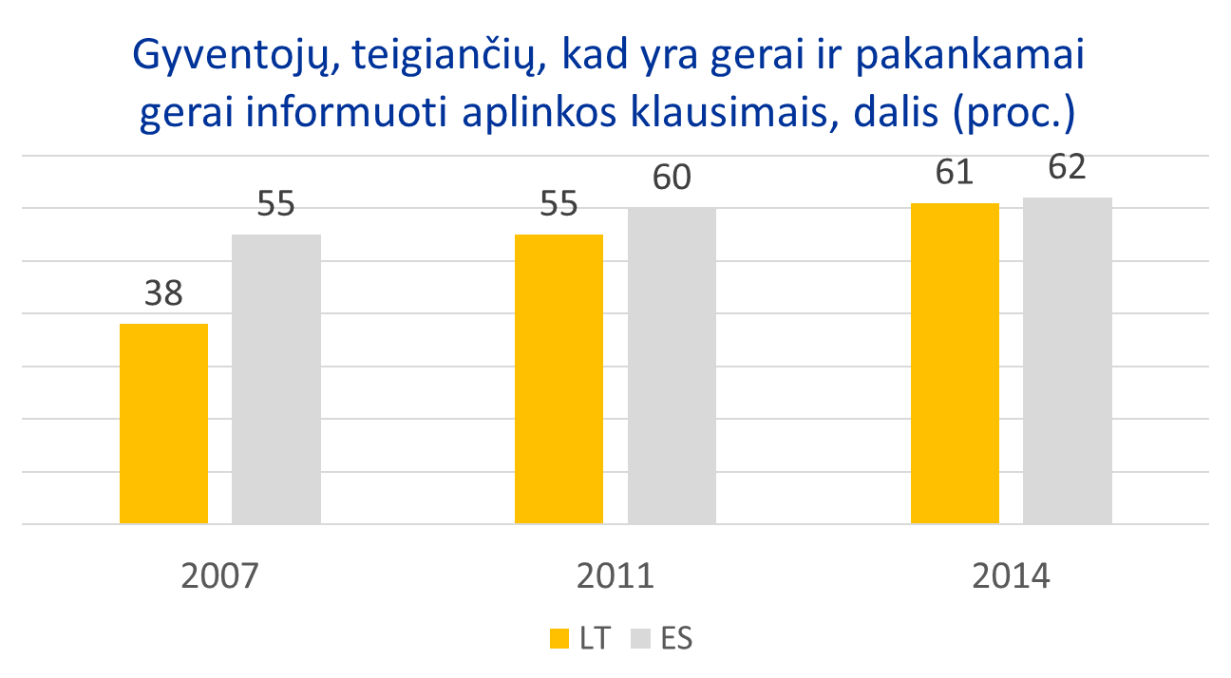
Kokių rezultatų pasiekta 2007-2013 m. ir 2014-2020 m. komunikacija?
Nuo 2007 m. kasmet visuomenės informavimui aplinkosaugos klausimais vidutiniškai skiriama 1,5 mln. eur
Didžiausias pokytis pasiektas, didinant gyventojų informuotumą apie aplinką (Eurobarometras, 2007, 2011, 2014)
Tačiau visuomenės aplinkosauginis aktyvumas yra nepakankamas, ypač blogėja tausesnio išteklių (vandens, energijos) vartojimo įpročiai (Eurobarometas, 2017)
Eurobarometras 2007, 2011, 2014
Notes:
Visuomenės informavimo apie aplinką veiklos ES fondų lėšomis yra finansuojamos jau trečią programinį laikotarpį, nuo 2007 m. vidutiniškai tam skiriant 1,5 mln. Eur. Šio vertinimo metu atlikta analizė parodė, kad vykdant šias priemones pavyko pasiekti gerų rezultatų. Per laikotarpį nuo 2007 m. iki 2014 m. Lietuvos gyventojų, teigiančių, kad jie yra gerai arba pakankamai gerai informuoti apie aplinką, dalis išaugo pusantro karto (nuo 38 proc. 2007 m. iki 61 proc. 2014 m.) ir pasiekė bendrą ES vidurkį. Tačiau naujausias Eurobarometro tyrimas rodo, kad nors Lietuvos visuomenė jau yra gerai informuota apie aplinką (daugiau nei 60 proc.) ir net 82 proc. gyventojų mano, kad jų vaidmuo yra svarbus saugant aplinką, tačiau didžioji dalis aplinkosauginę elgseną atspindinčių rodikliai (ypač dėl tausaus išteklių vartojimo) yra žemesni nei ES vidurkis.

Slide 5
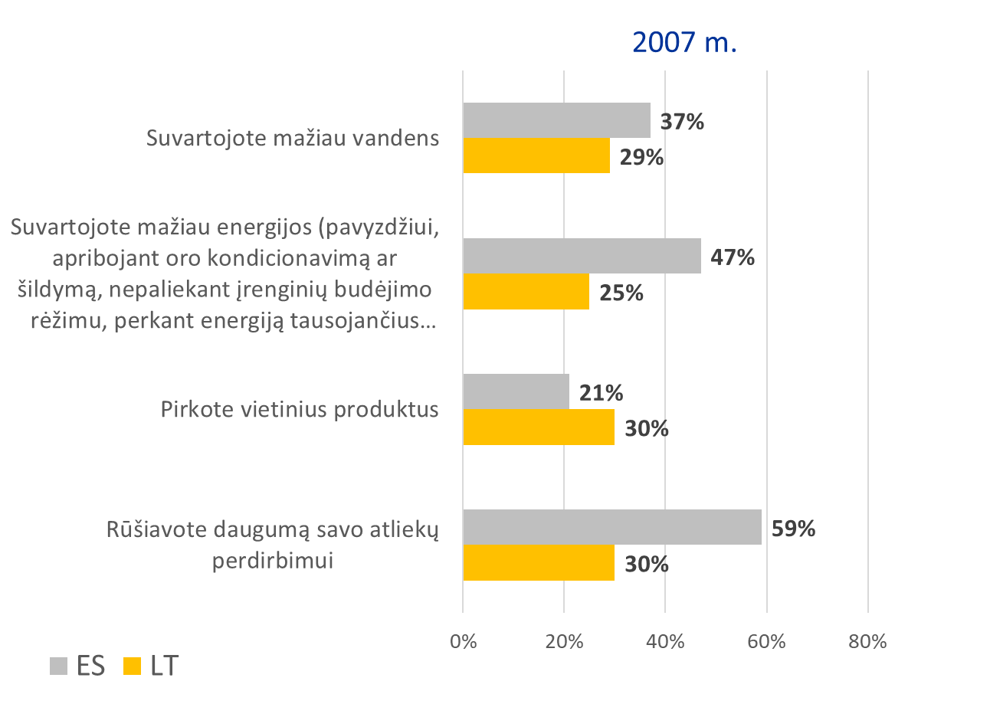
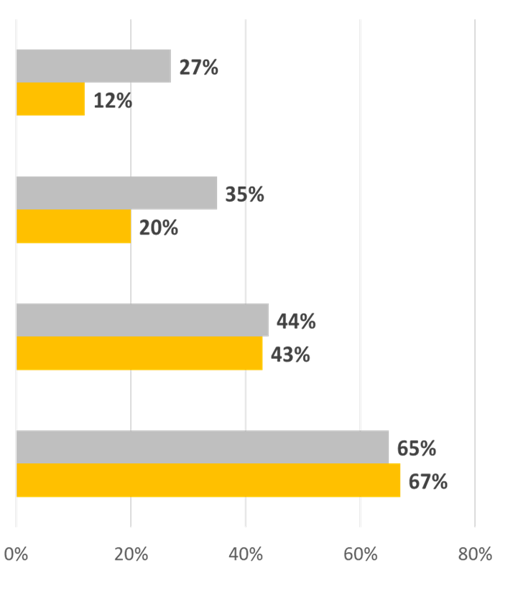


Kaip per dešimtmetį pasikeitė gyventojų tausaus vartojimo įpročiai?
2017 m.
Eurobarometras 2007, 2017
Notes:
Vertinant, kaip per dešimtmetį pasiekeitė gyventojų tausaus vartojimo įpročiai, matosi dideli netolygumai: ženkliai padidėjo gyventojų, rūšiuojančių atliekas (nuo 30 iki 67 proc.; ES vidurkis – 65 proc.), dalis, tačiau sumažėjo gyventojų tausaus išteklių vartojimo įpročiai: 2017 m. tik 20 proc. gyventojų teigė, kad stengiasi vartoti mažiau energijos (ES vidurkis – 35 proc.), ir 12 proc. nurodė, kad stengiasi suvartoti mažiau vandens (ES vidurkis – 27 proc.).

Slide 6
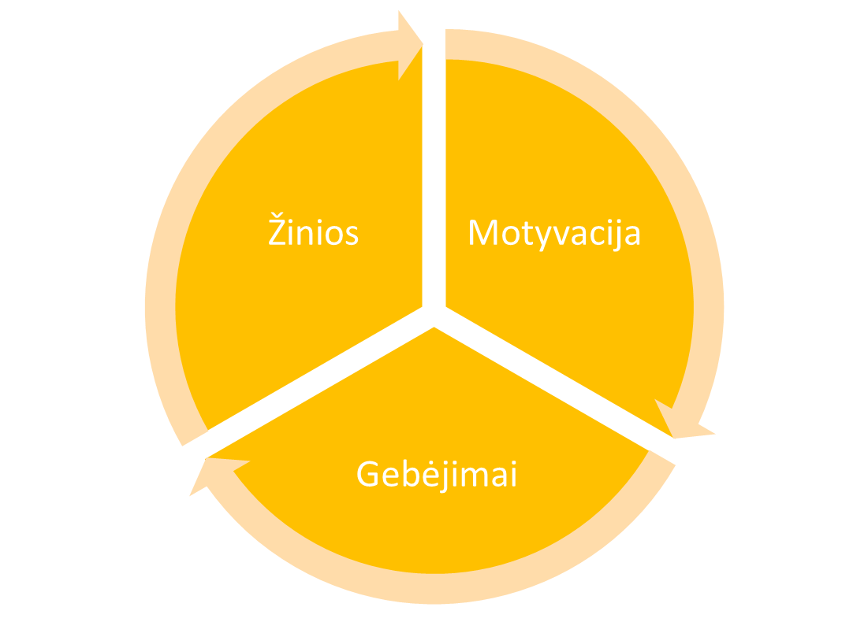
Ar 2014–2020 m. VP priemonė yra tinkama ir lėšos pakankamos veiksmų programoje ir nacionaliniuose dokumentuose numatytiems tikslams (rodikliams) pasiekti?
Kas lemia aplinkosauginį sąmoningumą?
Veiksmų programoje nustatyta problema, kuriai spręsti skiriamos ES fondų investicijos – žemas visuomenės aplinkosauginis sąmoningumas.
Iki šiol AM vykdyta komunikacija buvo daugiausiai orientuota į žinių teikimo komponentą. Tai atitiko situacijos poreikius, nes lyginant su ES vidurkiu buvo stebimas didelis visuomenės informuotumo atotrūkis.
Tačiau naujausi turimi tyrimai rodo, kad visuomenė jau yra gerai informuota apie aplinką (daugiau nei 60 proc.), o net 82 proc. mano, kad jų vaidmuo yra svarbus saugant aplinką, bet elgsenos rodikliai (ypač dėl tausaus išteklių vartojimo) yra žemi. Todėl 2014-2020 m. II etapo komunikacijoje visuomenės informavimo uždavinį turėtų papildyti visuomenės aplinkosauginės elgsenos ir tausaus vartojimo skatinimo uždavinys.
Partanen-Hertell M, et al. (1999) Raising environmental awareness in the Baltic Sea area
Notes:
Taigi ar 2014-2020 m. VP priemonė yra tinkama ir pakankama, atsižvelgiant į dabartinę situaciją, ir siekiant nacionaliniuose dokumentuose nustatytų tikslų. Mes ataskaitoje bandome išryškinti du momentus. Pirma, kad pagrindinė problema nurodyta veiksmų programoje – yra žemas aplinkosauginis sąmoningumas. Tikslą didinti visuomenės aplinkosauginę kultūrą numato ir eilė nacionalinių ir institucinių strateginių dokumentų.
Poreikis didinti visuomenės aplinkosauginį sąmoningumą ir aktyvumą numatytas: Nacionalinėje aplinkos apsaugos politikos strategijoje, Aplinkos sektoriaus 2014–2020 m. viešinimo priemonių programoje (iki 2023 m. siekiama rodiklio „Gyventojų, pakankamai prisidedančių prie tausaus išteklių naudojimo, dalis, proc.“ reikšmė – 25 proc.), Vyriausybės programos įgyvendinimo plane (iki 2020 m. siekiama rodiklio „Gyventojų, pakankamai prisidedančių prie tausaus išteklių naudojimo, dalis, proc.“ reikšmė – 30 proc.), Aplinkos ministerijos strateginiuose veiklos planuose (perkelti Viešinimo programos rodikliai)
Antras momentas – aplinkosauginis sąmoningumas - tai ne tik informuotumas (ne tik žinios), bet ir motyvacija ir gebėjimai tas žinias pritaikyti. Nacionaliniuose strateginiuose dokumentuose rodiklis, kurio siekiama yra skirtas ne visuomenės žinių apie aplinką matavimui, o aplinkai palankesnės elgsenos skatinimui – Vyriausybės programos įgyvendinimo plane (iki 2020 m. siekiama rodiklio „Gyventojų, pakankamai prisidedančių prie tausaus išteklių naudojimo, dalis, proc.“ reikšmė – 30 proc.)
Todėl įvertindami ankstesnių programavimo etapų pasiekimus, darome išvadą, kad visuomenė jau yra pakankamai gerai informuota įvairiais aplinkosauginiais klausimais, todėl dabar II komunikacijos etape svarbesnis uždavinys yra tą gerai informuotą visuomenę užmotyvuoti ir įgalinti prisidėti prie tausaus vartojimo skatinimo.

Slide 7
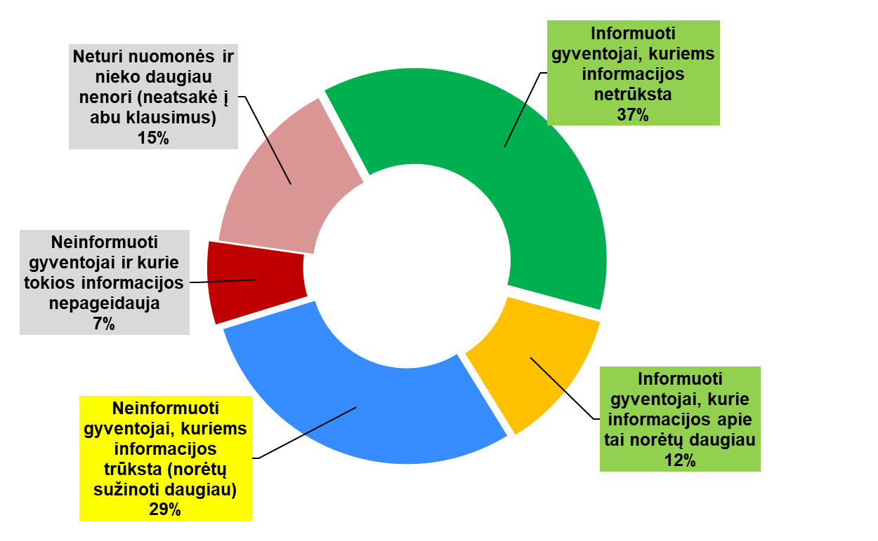
2014-2020 m. komunikacijos II etapo prioritetinės auditorijos
Pusė Lietuvos gyventojų mano, kad yra gerai informuoti apie aplinką. Tai dažniau 15 – 50 metų žmonės (66% tarp visų šios grupės respondentų), baigę kolegiją ar su aukštuoju išsilavinimu (40% tarp visų šios grupės respondentų), specialistai ir tarnautojai, respondentai su vidutinėmis šeimos pajamomis per mėnesį (600 - 1000 EUR)
Nepakankamai (prastai) informuoti, bet domisi šia tema (29 proc. visų Lietuvos gyventojų): tai dažniau moterys, 50 – 74 metų žmonės (44% tarp visų šios grupės respondentų), darbininkai, ūkininkai ar bedarbiai, respondentai su mažiausiomis šeimos pajamomis per mėnesį (iki 600 EUR)
Baltijos tyrimai, 2018.
Notes:
Išplečiant 17 priemonės uždavinius – ne tik informuoti, bet ir skatinti gyventojus tausiai vartoti išteklius, aiškiai išskiria dvi prioritetinės auditorijos:
Pusė Lietuvos gyventojų mano, kad yra gerai informuoti apie aplinką. Tai prioritetinė tikslinė auditorija, kuri būtų labiausiai paveiki keisti savo elgseną:
Tai dažniau 15 – 50 metų žmonės (66% tarp visų šios grupės respondentų), baigę kolegiją ar su aukštuoju išsilavinimu (40% tarp visų šios grupės respondentų), specialistai ir tarnautojai, respondentai su vidutinėmis šeimos pajamomis per mėnesį (600 - 1000 eurų). Šios grupės atstovai palankiausiai iš visų vertina informacijos sklaidą aplinkos tema nestandartinėmis elektroninėmis formomis (57%) bei tokios informacijos sklaidą tam tikroje teminėje aplinkoje (70%)
Nepakankamai (prastai) informuoti, bet domisi šia tema (29 proc. visų Lietuvos gyventojų):
tai dažniau moterys, 50 – 74 metų žmonės (44% tarp visų šios grupės respondentų), darbininkai, ūkininkai ar bedarbiai, respondentai su mažiausiomis šeimos pajamomis per mėnesį (iki 600 eurų). Priimtiniausi šiai grupei informacijos šaltiniai (nurodė dažniau, nei kitų grupių atstovai) – žiūrėti aplinkos apsaugai skirtą laidą (61%), pamatyti socialinę reklamą per TV (20%), pamatyti pranešimą socialiniuose tinkluose (17%)
2018 m. spalį – lapkritį AM užsakymu UAB „Baltijos tyrimai“ atliko visuomenės nuomonės tyrimą ir parengė rekomendacijas komunikacijai.

Slide 8

Rekomendacijos laikotarpiui po 2020 metų
Rengiant naujo laikotarpio ES fondų investicijų veiksmų programą, rekomenduojama numatyti visuomenės informavimo aplinkos klausimais ir aplinkai palankios elgsenos skatinimo rėmimo veiklą
Parengti Lietuvos gyventojų informavimo aplinkos klausimais ir aplinkai palankios elgsenos skatinimo strategiją 2020-2025 m., nustatant:
komunikacijos tikslus,
uždavinius,
tikslines auditorijas,
skiriamus išteklius,
komunikacijos efektyvumo matavimo rodiklius (ne tik informuotumą, bet ir nuostatų bei elgsenos pokyčius),
strategijos įgyvendinimo nuostatas.
Rengti metinius komunikacijos planus, kuriuose atsižvelgiant į aplinkos politikos aktualijas ir visuomenės nuomonės tyrimų rezultatus būtų nustatoma:
prioritetinės komunikacijos temos,
kokia informacija (pagrindinės žinutės) turi būti perduota kiekvienai tikslinei grupei,
pagal konkrečios grupės žiniasklaidos vartojimo įpročius parinktos tinkamos priemonės,
nustatyti metiniai komunikacijos efektyvumo rodikliai
tikslinamas metinis biudžetas
Notes:
Siekiant efektyvesnės komunikacijos 2021-2027 m. planavimo periodu rekomenduojama: (1) parengti Lietuvos gyventojų informavimo aplinkos klausimais ir apkinkai palankios elgsenos skatinimo programą (komunikacijos strategiją), kurioje laikantis pagrindinių komunikacijos planavimo principų būtų nustatytos pagrindinės strateginės nuostatos: tikslai, uždaviniai, tikslinės auditorijos, skiriami ištekliai ir komunikacijos efektyvumo matavimo rodikliai (ne tik informuotumas, bet ir nuostatų bei elgsenos pokyčiai), aprašytas programos įgyvendinimas; (2) strategijai įgyvendinti rengti metinius komunikacijos planus, kuriuose atsižvelgiant į aplinkos politikos aktualijas ir visuomenės nuomonės tyrimų rezultatus, būtų nustatomos prioritetinės komunikacijos temos, kokia informacija (pagrindinės žinutės) turi būti perduota kiekvienai tikslinei grupei, pagal konkrečios grupės žiniasklaidos vartojimo įpročius parinktos tinkamos priemonės, nustatyti metiniai komunikacijos efektyvumo rodikliai.

